Slide 1



POBREZA
EXTREMA

Slide 2
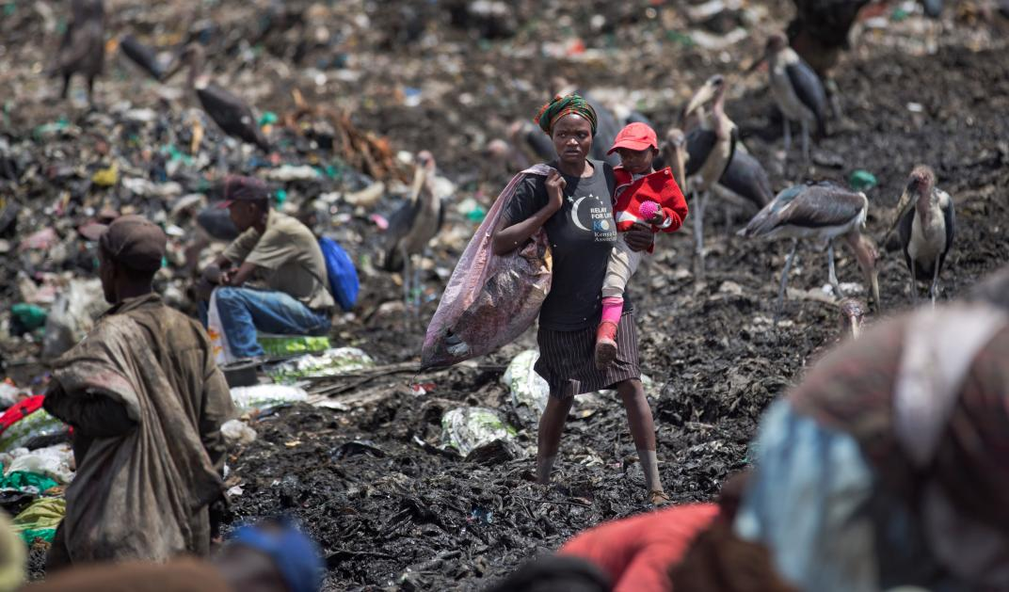

Slide 3

La pobreza es una epidemia que afecta a millones de personas en nuestro planeta. En el mundo, 1.400 millones de personas sufren pobreza extrema y casi 900 millones sufren hambre, no tienen acceso al agua potable y a otros servicios básicos como la salud y la educación.

Slide 4
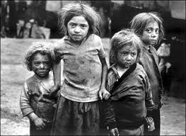

Slide 5
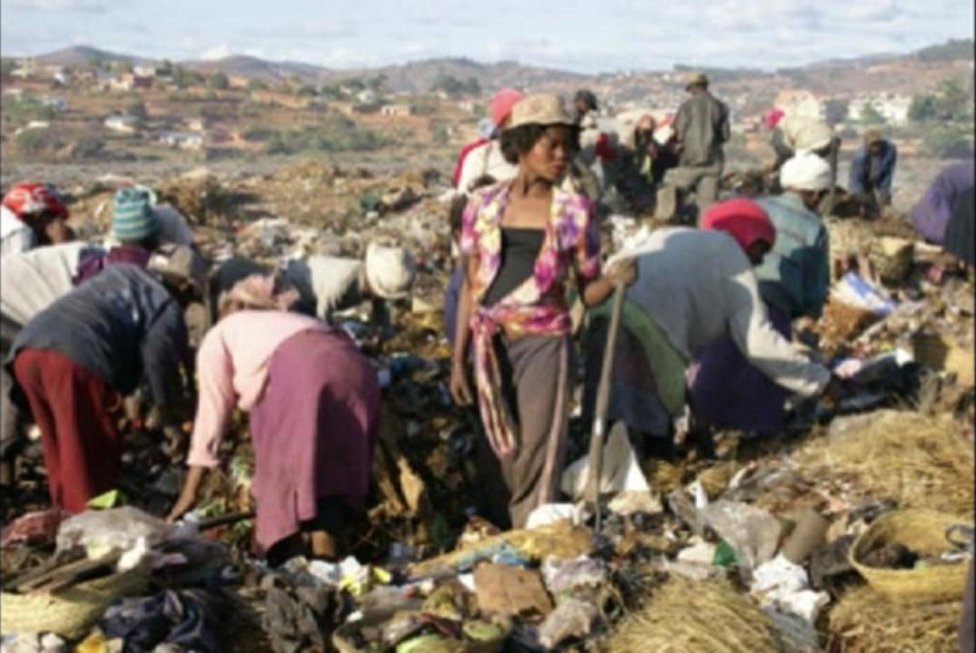

Slide 6
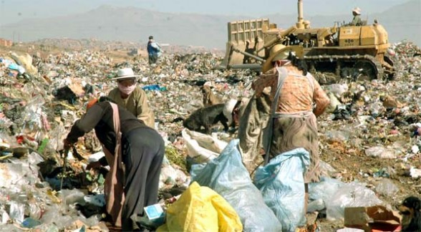

Slide 7
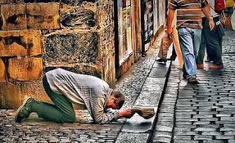

Slide 8
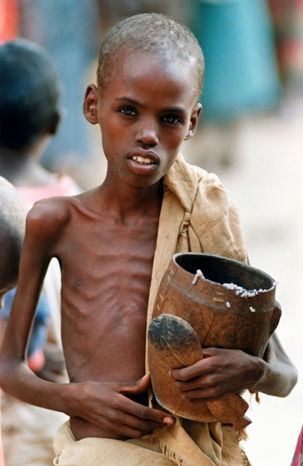
El Origen y principales causas
Según varios autores, pobreza y desigualdad son dos conceptos cuyo origen reside en el subdesarrollo del país o zona donde se genera. Son tres los elementos que se tienen en cuenta a la hora de calificar de pobre a una comunidad o grupo de personas:
Educación
Alimentación
Salud

Slide 9
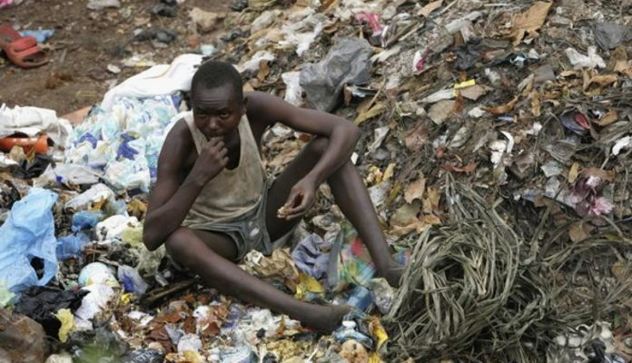

Slide 10
La pobreza global en cifras
Las últimas estadísticas de la pobreza publicadas por el Grupo Banco Mundial señalan el cumplimiento del primer Objetivo de Desarrollo del Milenio (ODM), aunque sigue habiendo un largo camino por recorrer. Estos son los datos actuales:
El porcentaje de pobreza en el mundo es del 9,6%. Esto significa que sobreviven con menos de 1,6 € al día.
El índice de pobreza sigue alcanzando el 35,2% en África subsahariana, donde se concentra el mayor número de niños pobres del mundo.
Los países más desiguales de América Latina son: Honduras, Colombia, Brasil, Guatemala, Panamá y Chile.
EN AFRICA Sudán del Sur: Burundi: Malaui: Sierra Leona: República Centroafricana: Mozambique: Madagascar: República Democrática del Congo.

Slide 11
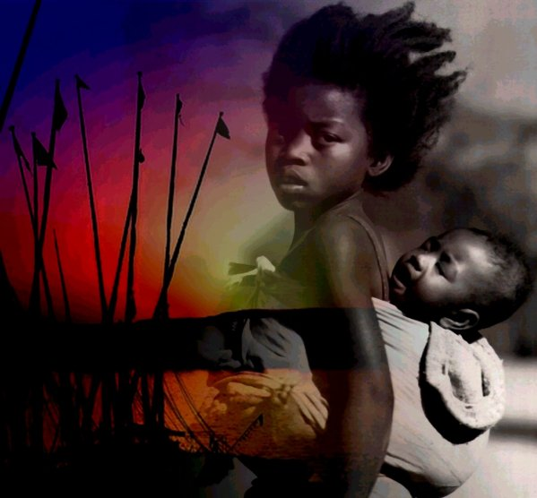

Slide 12
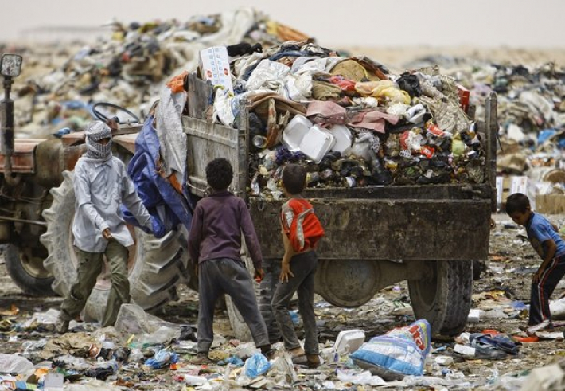

Slide 13
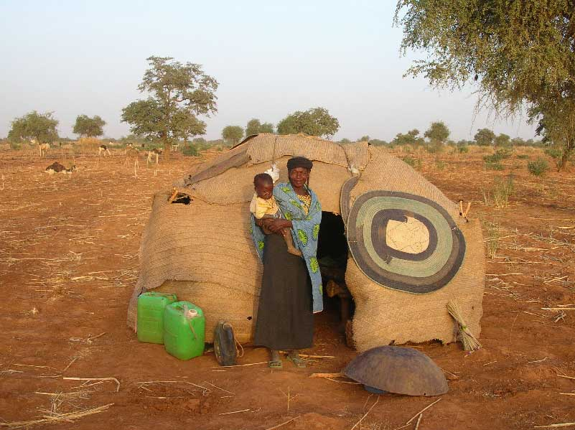

Slide 14
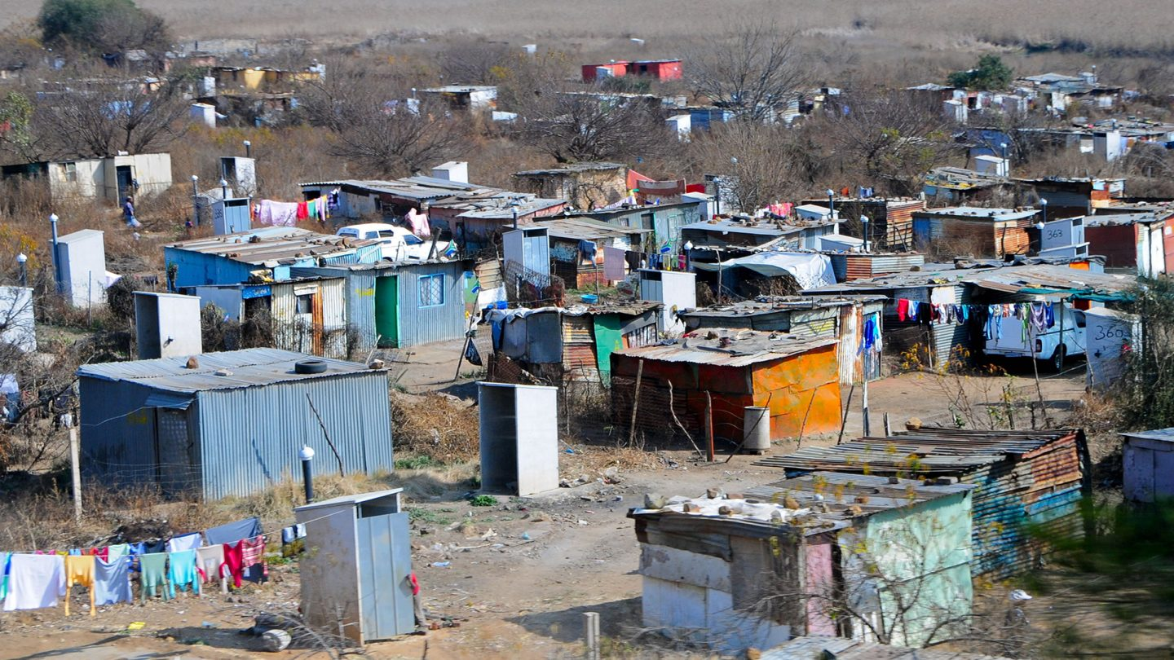

Slide 15
La Organización de las Naciones Unidas para la Alimentación y la Agricultura (FAO) considera que es posible eliminar el hambre en el mundo de aquí a 2030, si se invierten 267.000 millones de dólares anuales durante los próximos 15 años.
Los 10.000 trabajadores de las fábricas textiles de Bangladesh ganan en un año lo mismo que el director general de cualquier empresa incluida en el índice bursátil FTSE 100.

Slide 16
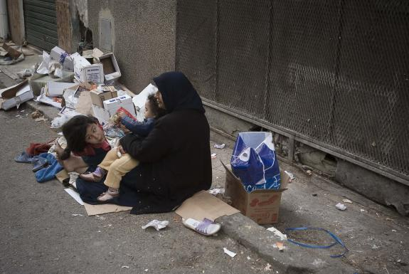
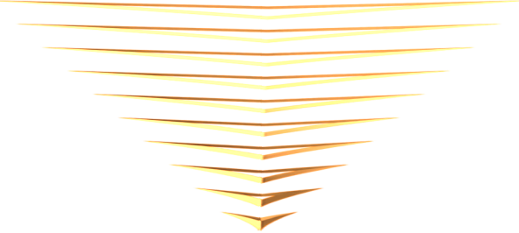
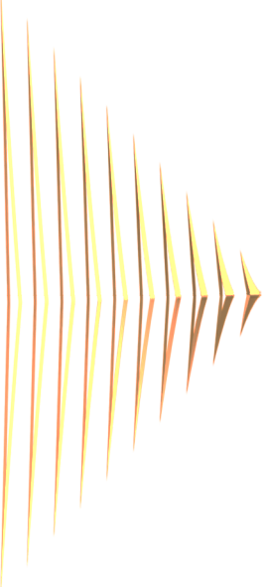
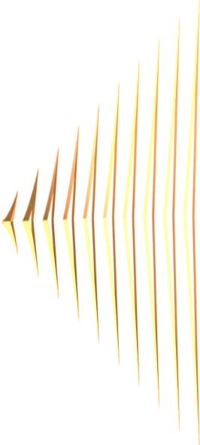
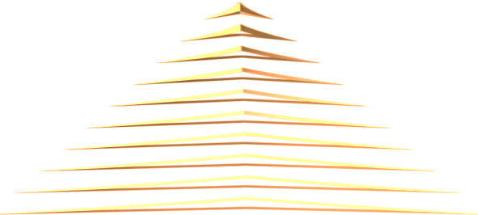

Slide 17
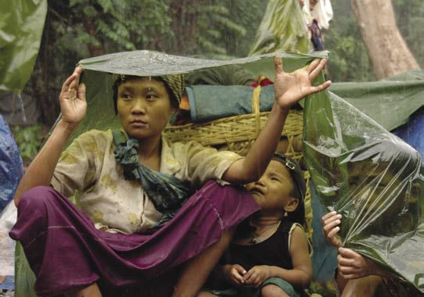

Slide 18
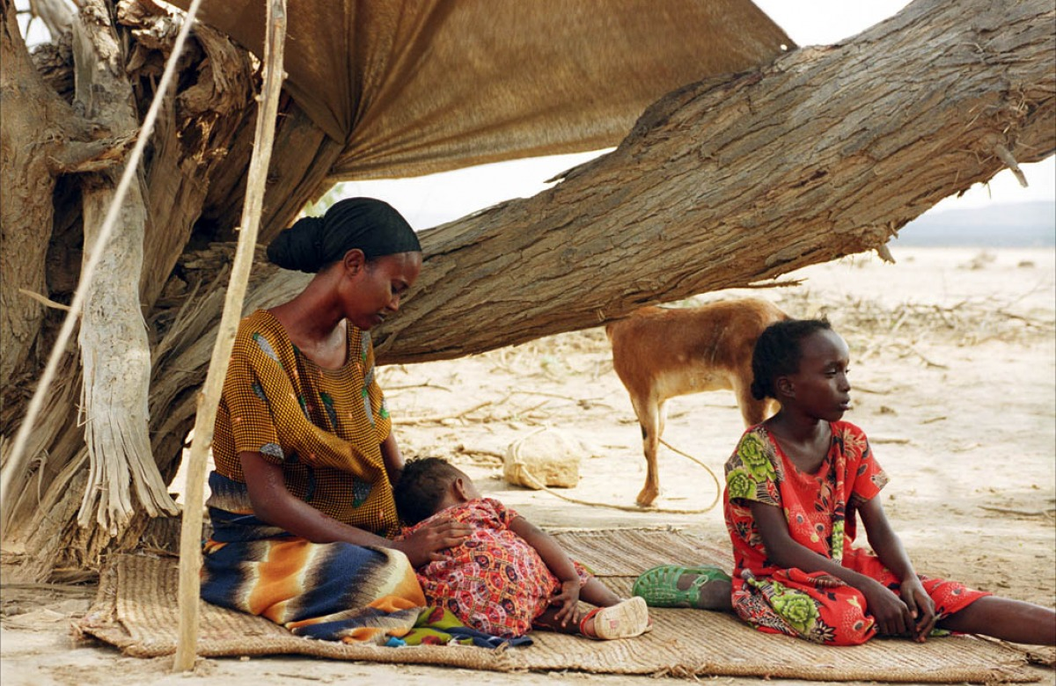

Slide 19
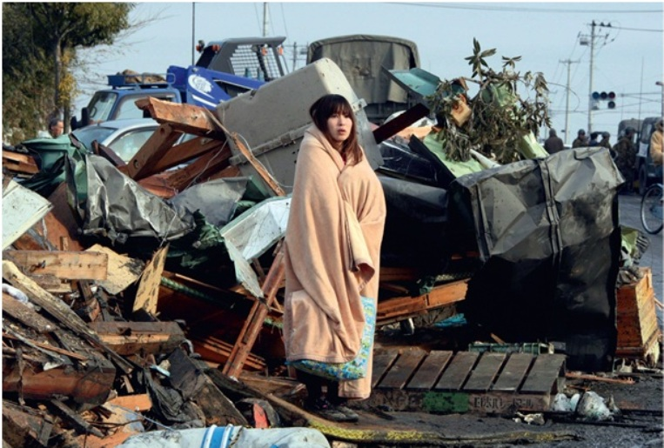

Slide 20
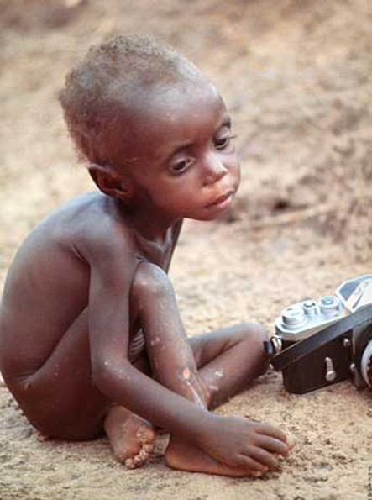
Pobreza material
Se da en los países que presentan un índice de exclusión social más bajo. Los afectados son víctimas no solo de la pobreza, sino de un bajo índice de escolaridad, desigualdad en la renta, analfabetismo, precariedad laboral… Todo ello lleva a una mayor tasa de violencia social.

Slide 21
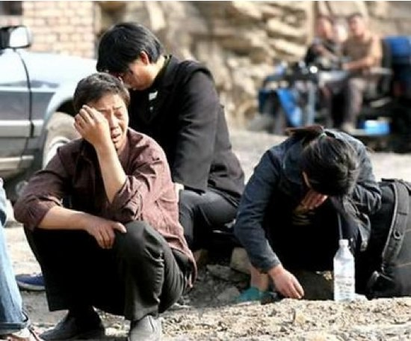

Slide 22
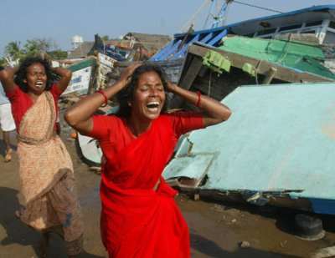

Slide 23
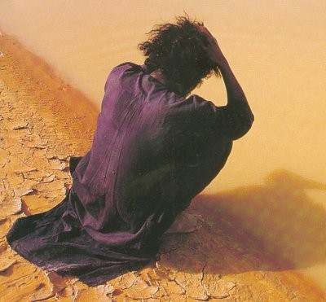

Slide 24
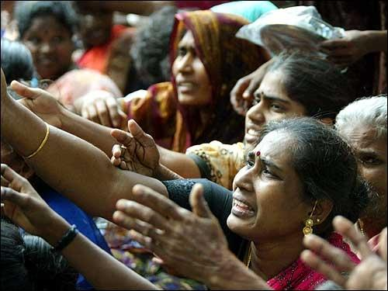

Slide 25
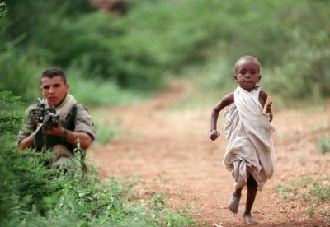
¿Qué tipos de pobreza existen?
La pobreza como concepto general engloba la carencia de recursos básicos para el ser humano como alimentos, agua potable, vivienda, educación, sanidad e integridad social. No obstante, puede clasificarse en varios tipos según los factores que la causan y los sujetos afectados.

Slide 26
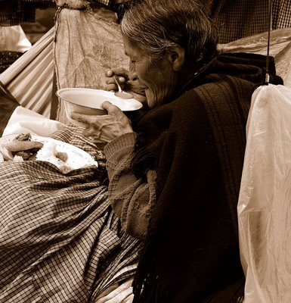

Slide 27
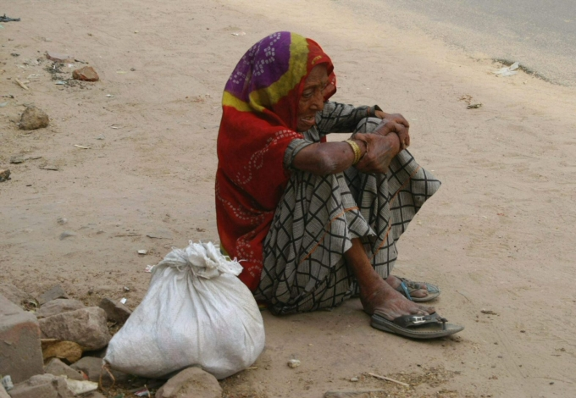

Slide 28
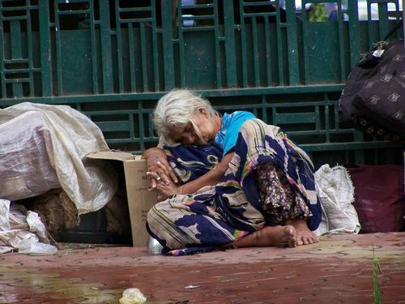

Slide 29
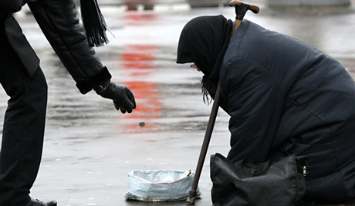

Slide 30
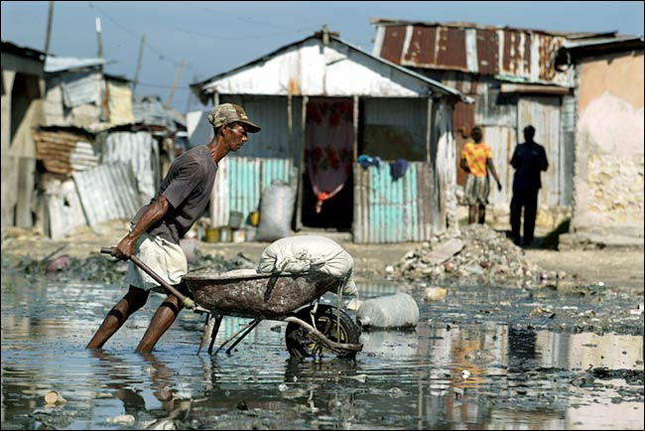

Slide 31
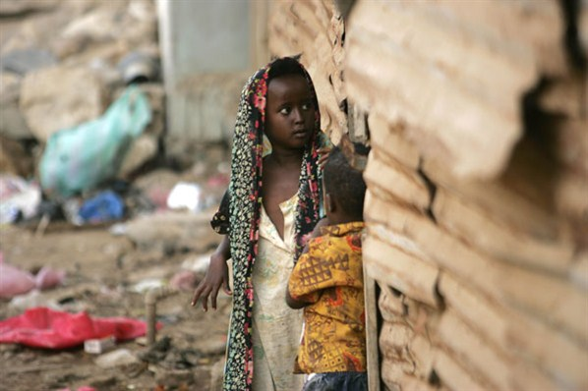

Slide 32
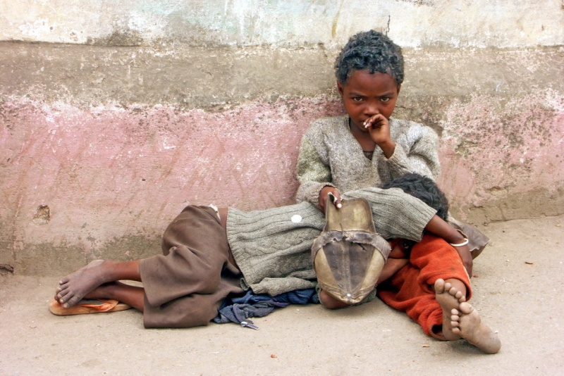

Slide 33
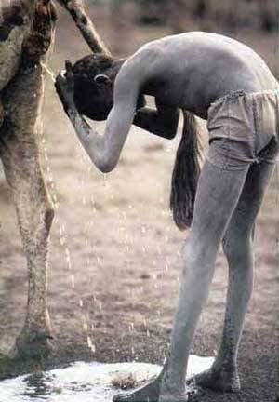

Slide 34
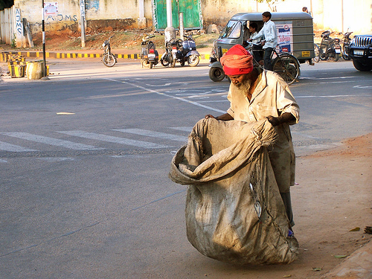

Slide 35
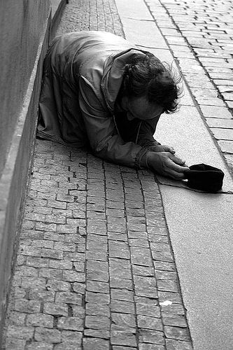
Pobreza social
La pobreza social se mide según el auxilio que reciben las personas de bajos recursos dentro de una sociedad. En este sentido, ser pobre se considera una categoría dentro de un conjunto de personas y se determinará según el nivel de reacción social que resulte de una situación desfavorable concreta.

Slide 36
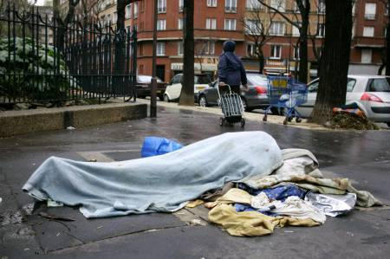

Slide 37
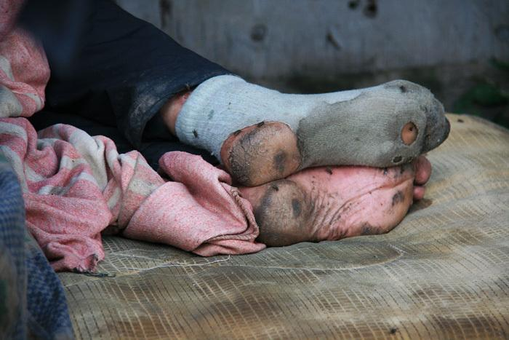

Slide 38
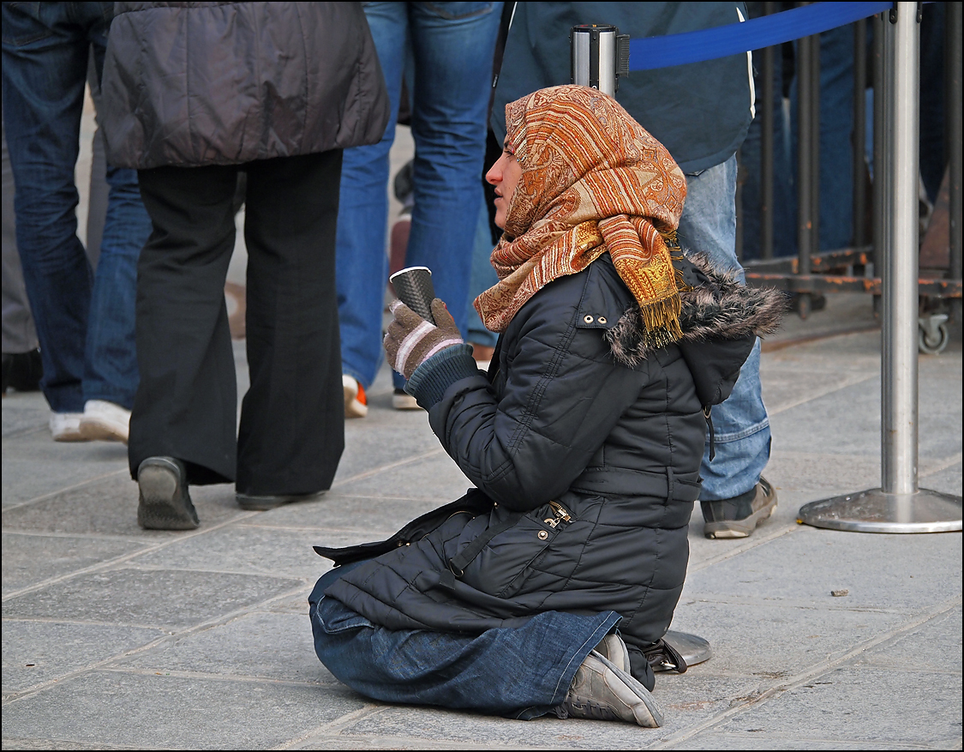

Slide 39
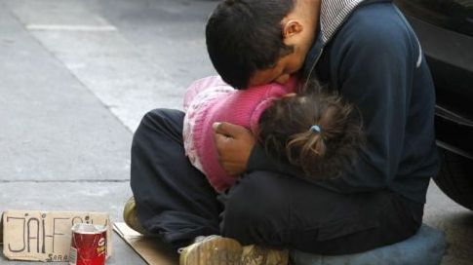

Slide 40
La ONG Manos Unidas enumera diversas causas que han llevado a la pobreza actual, entre ellas el colonialismo, las guerras y la esclavitud. Muchas de estas causas conforman la historia de la pobreza, si bien otras continúan teniendo lugar en el siglo XXI. Otros factores importantes son:
Indiferencia de los países desarrollados hacia los problemas de los países más pobres
Uso de mano de obra barata en los países más desfavorecidos por parte de las grandes multinacionales
Intercambio desigual entre países.

Slide 41
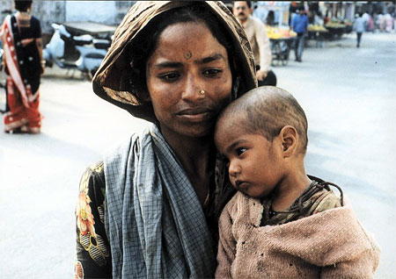

Slide 42
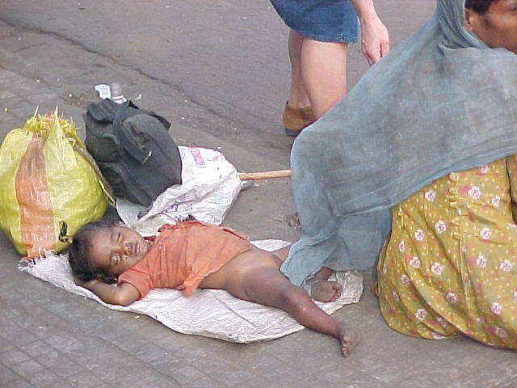

Slide 43
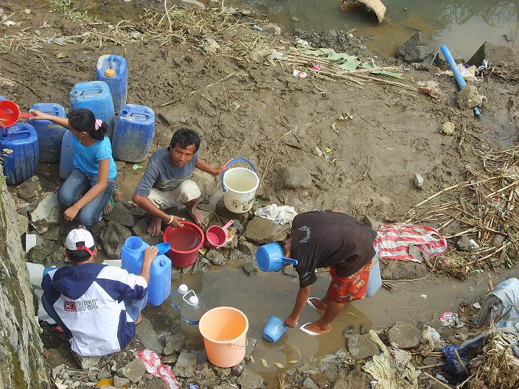

Slide 44
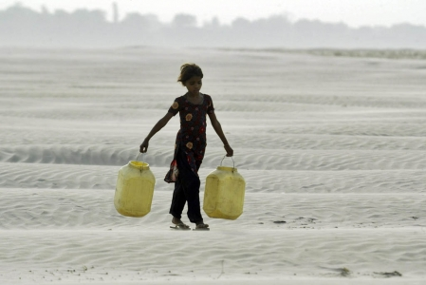

Slide 45
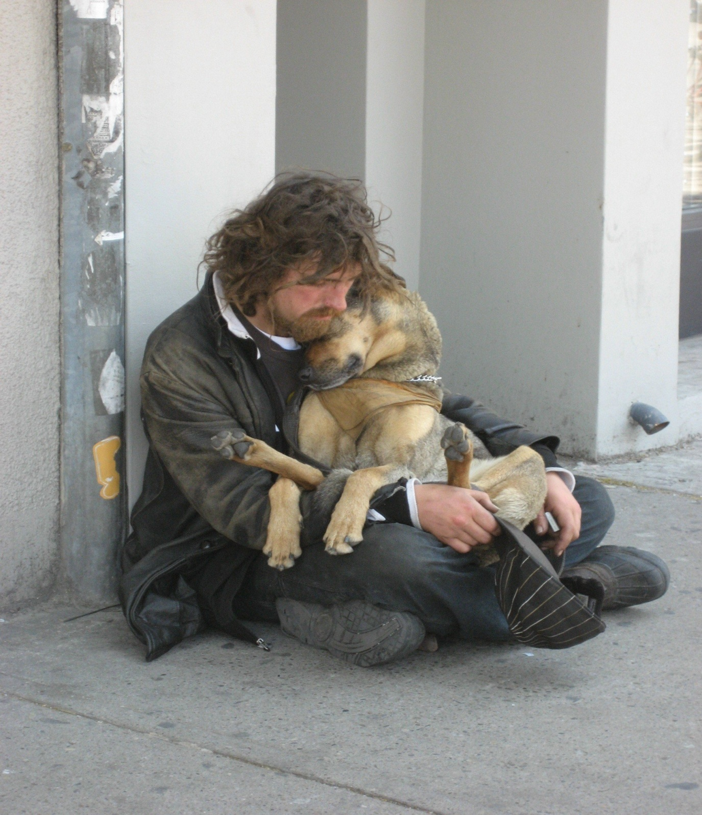
Pobreza urbana
La pobreza urbana suele tener lugar en aquellas ciudades donde existe un flujo constante de emigración campo-ciudad. Los hogares de estos inmigrantes suelen ser perceptores de ingresos más bajos, de ahí el mayor índice de pobreza urbana y el desarrollo de una mayor fragmentación social.

Slide 46
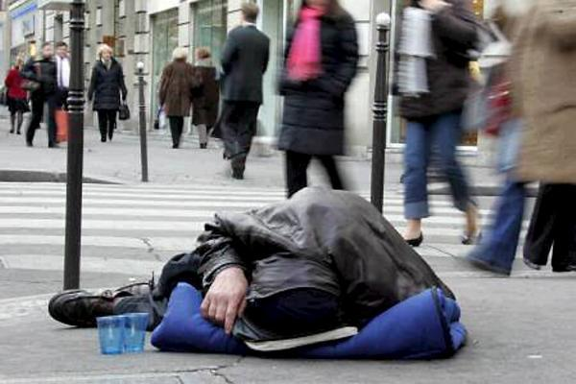

Slide 47
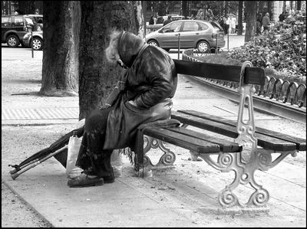

Slide 48
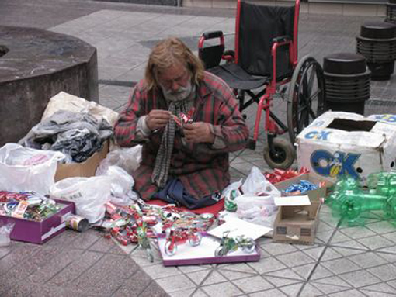

Slide 49
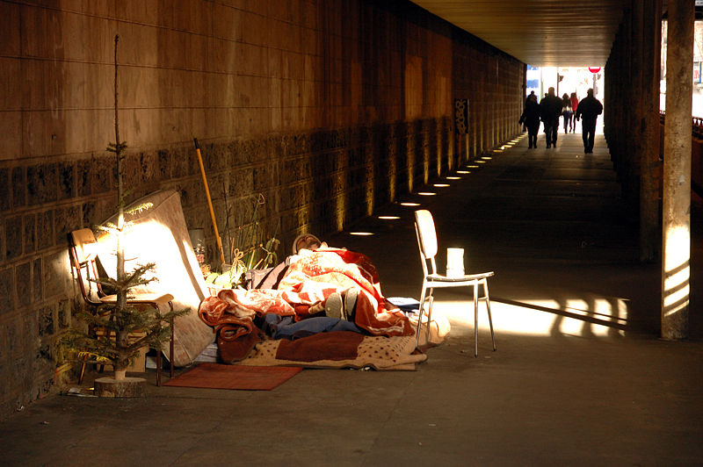

Slide 50
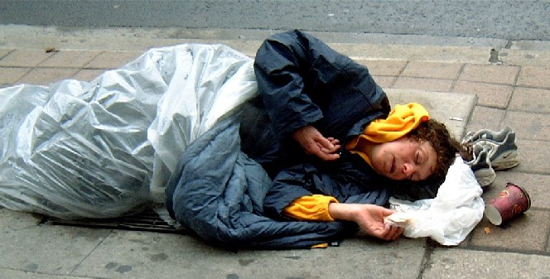

Slide 51
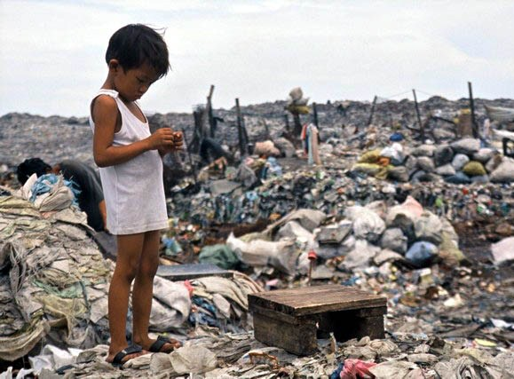

Slide 52

Un gran número de autores apuntan a que es necesario encontrar un equilibrio entre las relaciones comerciales que los países más ricos del mundo tienen con los más subdesarrollados a fin de evitar este intercambio desigual, situación que se da cuando un país percibe más de lo que entrega al otro.

Slide 53


Slide 54


Slide 55


Slide 56


Slide 57

Pobreza rural
La pobreza rural se produce cuando la respuesta a una mejora en la situación económica no es igual de positiva en las zonas rurales que en las urbanas. Ello significa que la evolución favorable de los indicadores económicos (p. ej. renta per cápita e ingresos por habitante)

Slide 58


Slide 59


Slide 60

Pobreza infantil
La pobreza de una comunidad afecta, sobre todo, al crecimiento, la salud y el desarrollo cognitivo, emocional y conductual de los niños. Por ello, la desigualdad entre familias pobres suele generar pobreza infantil de forma inmediata, puesto que sus efectos se impondrán desde etapas muy tempranas de la vida.

Slide 61


Slide 62


Slide 63


Slide 64


Slide 65


Slide 66


Slide 67


Slide 68


Slide 69



Slide 70
Los hijos de nadie, los dueños de la nada.
Que son, aunque no sean.
Que no hablan idiomas, sino dialectos.
Que no profesan religiones, sino supersticiones.
Que no hacen arte, sino artesanía.
Que no crean cultura, sino folklore.
Que no son seres humanos, sino recursos humanos.
Que no tienen rostro, sino brazos.
Que no tienen nombre, sino número.
Que no figuran en la historia
pero si en las páginas de crónica negra…
Los hijos de la miseria, los dueños de la nada,
De ellos será el reino del olvido.
“No los olvidemos…”

Slide 71


Hoy es viernes, 28 de febrero de 2020
Ahora mismo son las 09:37 horas.
UN FUERTE
ABRAZO,
QUE TENGAS
UN BUEN DIA

Slide 72







¿Te ha gustado?
Puedes ver más entrando
Aquí
Además puedes recibir powerpoints en tu correo electrónico suscribiéndote aquí:

